Slide 1
Le lexique de l’été

Slide 2
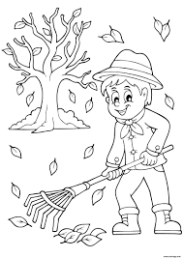
L’AUTOMNE

Slide 3
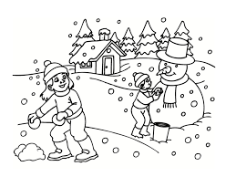
L’HIVER

Slide 4
LE PRINTEMPS

Slide 5
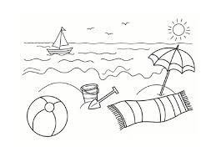
L’ETE

Slide 6
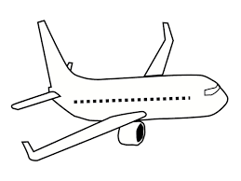
L’AVION

Slide 7
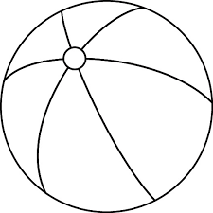
LE BALLON

Slide 8
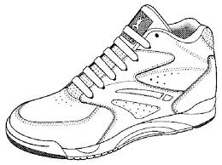
LES BASKETS

Slide 9
LA CASQUETTE

Slide 10
LES LUNETTES

Slide 11
LIRE UNE BANDE DESSINEE

Slide 12
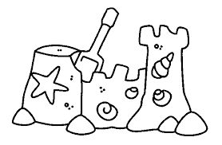
LE CHÂTEAU DE SABLE

Slide 13
ESQUIMEAU

Slide 14
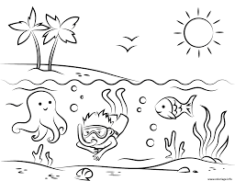
LA MER

Slide 15
LA VAGUE

Slide 16
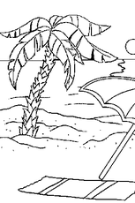
LA PLAGE

Slide 17
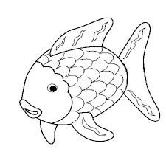
LE POISSON

Slide 18
LE PASSEPORT

Slide 19
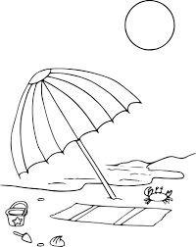
LE PARASOL

Slide 20
LE RATEAU

Slide 21
LE SCEAU , LA PELLE

Slide 22
LA VALISE

